Slide 1
Викторина по музыке
для учащихся 5-8 классов
Содружество
муз
Учитель музыки
МАОУ «Лицей № 11» г. Ростова-на-Дону
Палецких Елена Викторовна
Notes:
Для перехода с титульного слайда ко всем темам игры необходимо щёлкнуть мышью на поле слайда.

Slide 2
Все темы
Содружество муз | Вокальная музыка | Великие композиторы
Музыка и литература | Инструментальная музыка | Музыкальные произведения
Музыка и живопись | Музыкальный театр | Небесное и земное в звуках и красках
Notes:
Навигация в презентации осуществляется c помощью гиперссылок и управляющих кнопок.
Переход к списку тем (номинаций) каждого раунда викторины происходит при помощи кнопки «Домой», расположенной в нижнем правом углу слайдов.

Slide 3
1 раунд
Содружество муз | 1 | 2 | 3 | 4 | 5
Музыка и литература | 1 | 2 | 3 | 4 | 5
Музыка и живопись | 1 | 2 | 3 | 4 | 5
2 раунд
Notes:
К содержанию вопроса в каждом раунде викторины нужно перейти через гиперссылки на цифры, которые указывают на количество баллов за правильный ответ.
Чтобы перейти к следующему раунду, надо щелкнуть мышью на соответствующую номеру раунда кнопку внизу слайда.

Slide 4
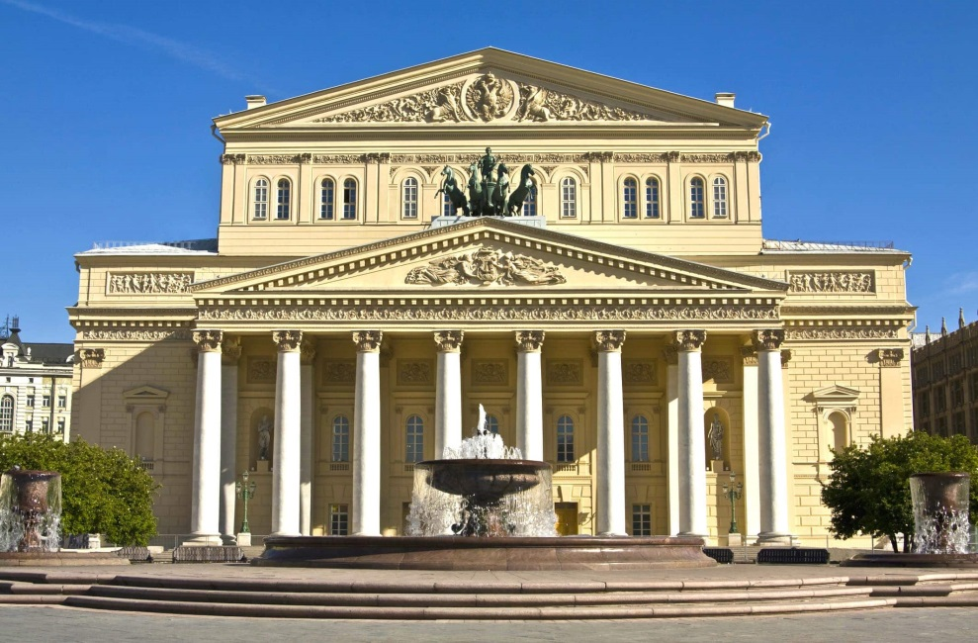
Архитектурное сооружение (здание), в котором можно посмотреть спектакль, объединяющий литературу, изобразительное искусство и музыку
Театр
Ответ

Slide 5
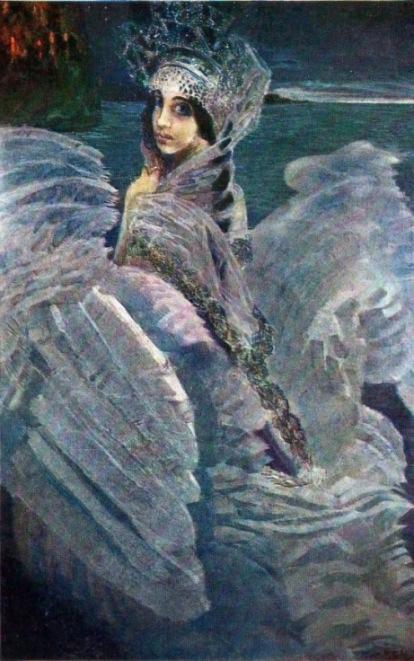
Изображение внешнего облика, внутреннего мира и характера человека в живописи, музыке и литературе
Портрет
Ответ

Slide 6
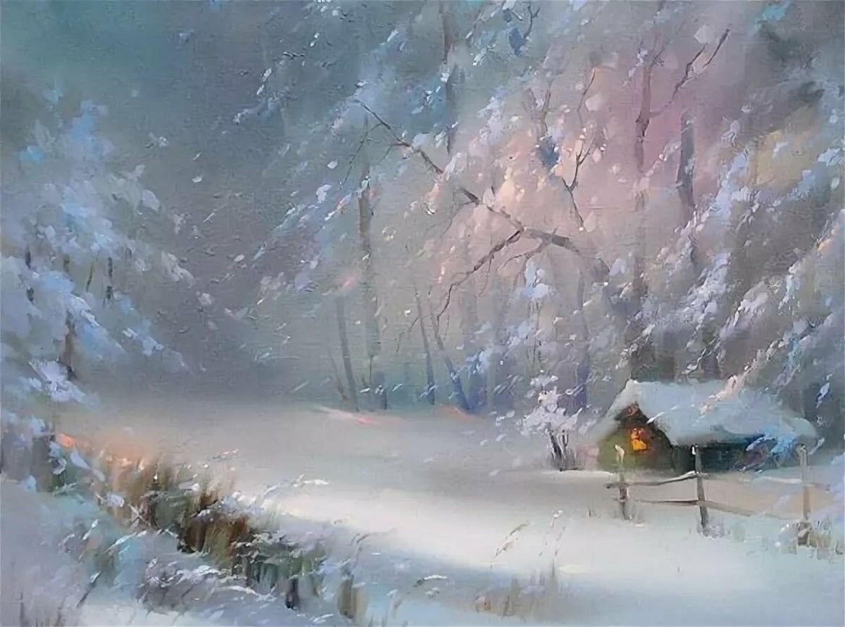
Изображение природы в произведении искусства
Пейзаж
Ответ
Notes:
На нескольких слайдах музыка звучит автоматически, поэтому надо дослушать музыкальный фрагмент до конца, а затем дать возможность учащемуся ответить на вопрос.

Slide 7
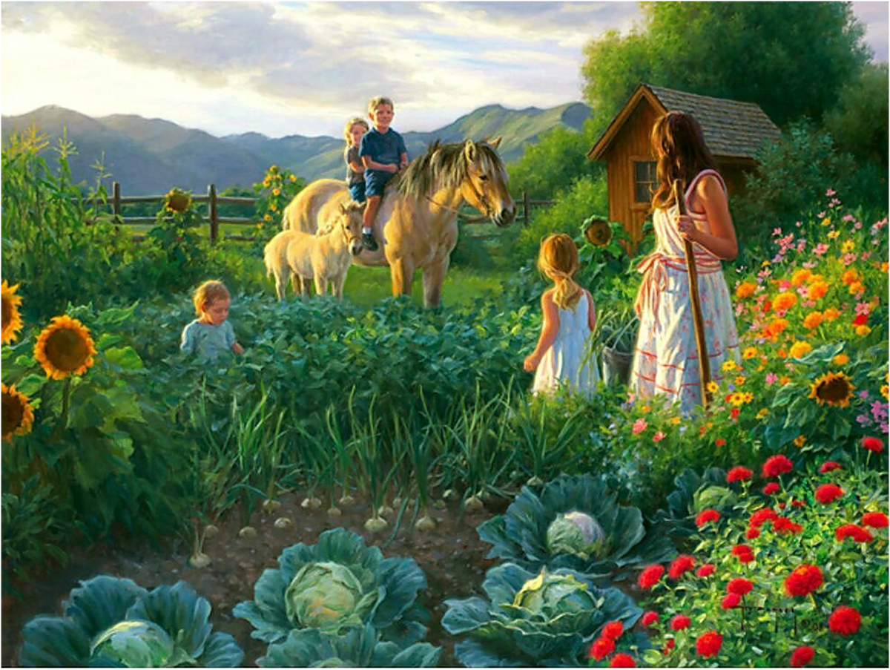
Общий источник вдохновения для писателей, композиторов и художников
Жизнь
Ответ
Notes:
При щелчке на кнопку «Ответ» появляется правильный ответ на вопрос.
Закончить викторину можно в любой момент урока, щёлкнув мышью на кнопку «Завершить показ».

Slide 8
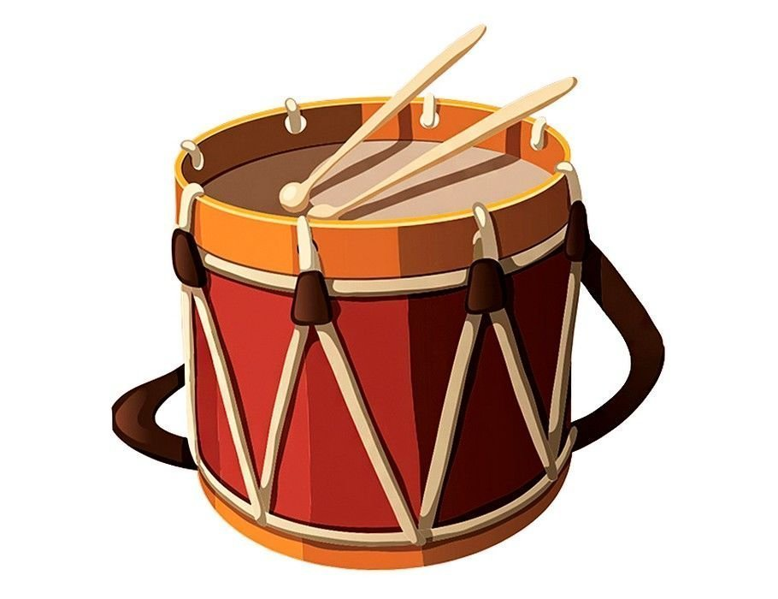
Чередование каких-либо элементов (речевых, звуковых, изобразительных) в определённой последовательности
Ритм
Ответ

Slide 9
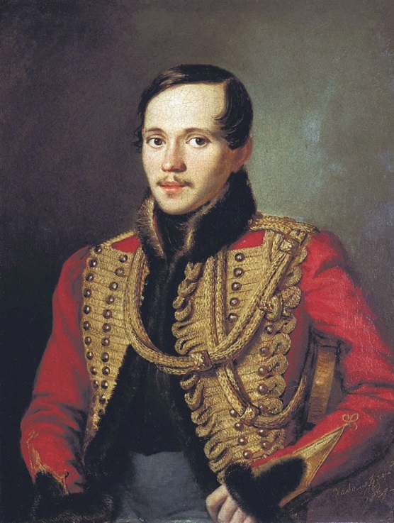
Русский поэт, на стихотворение которого сочинили романсы «Горные вершины» композиторы А. Варламов и А. Рубинштейн
М.Ю. Лермонтов
Ответ

Slide 10
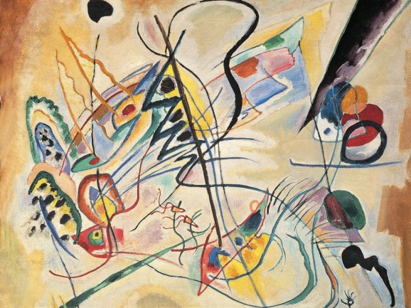
Название сборника пьес для фортепиано, который С. Прокофьев создал под впечатлением стихотворения К. Бальмонта
Я не знаю мудрости, годной для других, Только мимолётности я влагаю в стих. В каждой мимолётности вижу я миры, Полные изменчивой радужной игры.
Мимолётности
Ответ

Slide 11
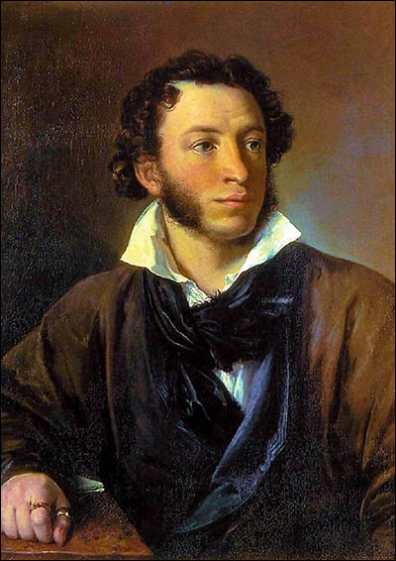
Русский поэт, сочинивший произведение «Моцарт и Сальери», в котором рассказана история создания «Реквиема»
А.С. Пушкин
Ответ

Slide 12
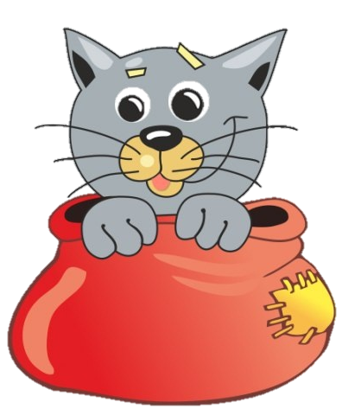
Кот в мешке
Notes:
Переход к содержанию вопроса на слайдах «Кот в мешке» и «Вопрос-аукцион» осуществляется щелчком мышью на поле слайда.

Slide 13
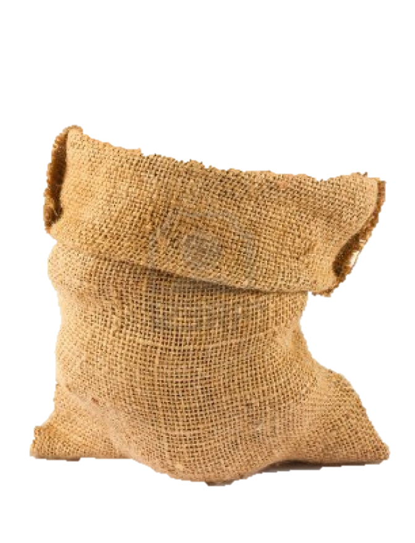
Краткое литературное изложение сюжета оперы, оперетты, балета, мюзикла. Это слово в переводе с итальянского языка означает «книжечка»
Либретто
Ответ

Slide 14
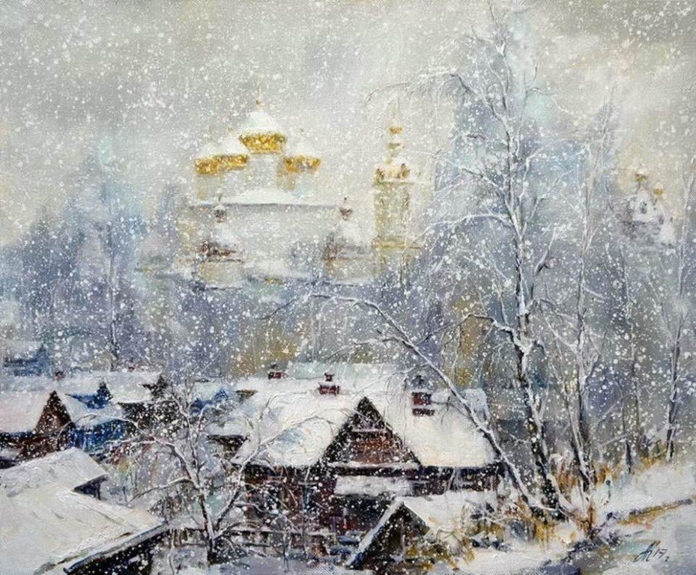
Название кантаты Г.В. Свиридова на стихотворение К.Л. Бальмонта – лирическая зарисовка зимней природы
Снег идёт
Ответ

Slide 15
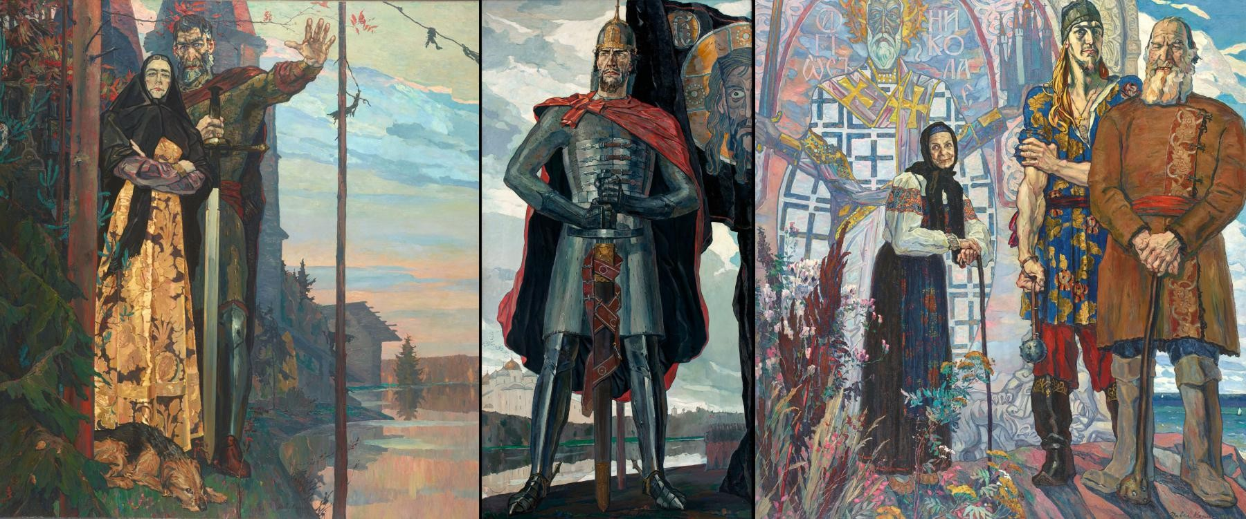
Русский полководец, которому посвящены кинофильм С.М. Эйзенштейна, картина П.Д. Корина и кантата С.С. Прокофьева
Александр Невский
Ответ

Slide 16
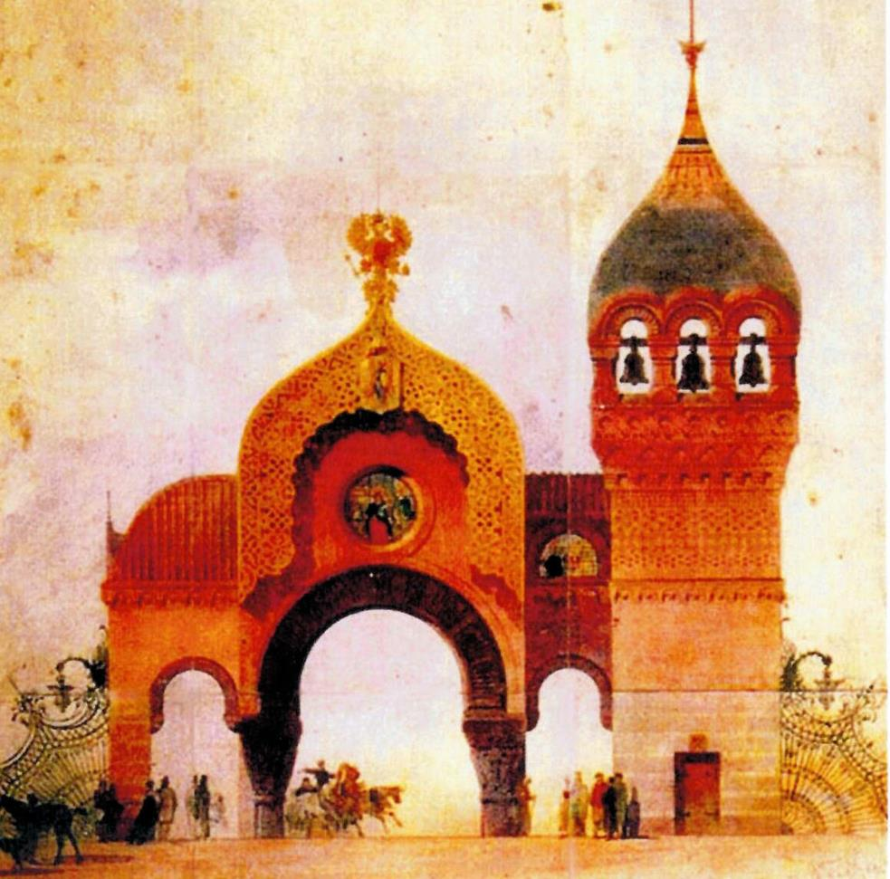
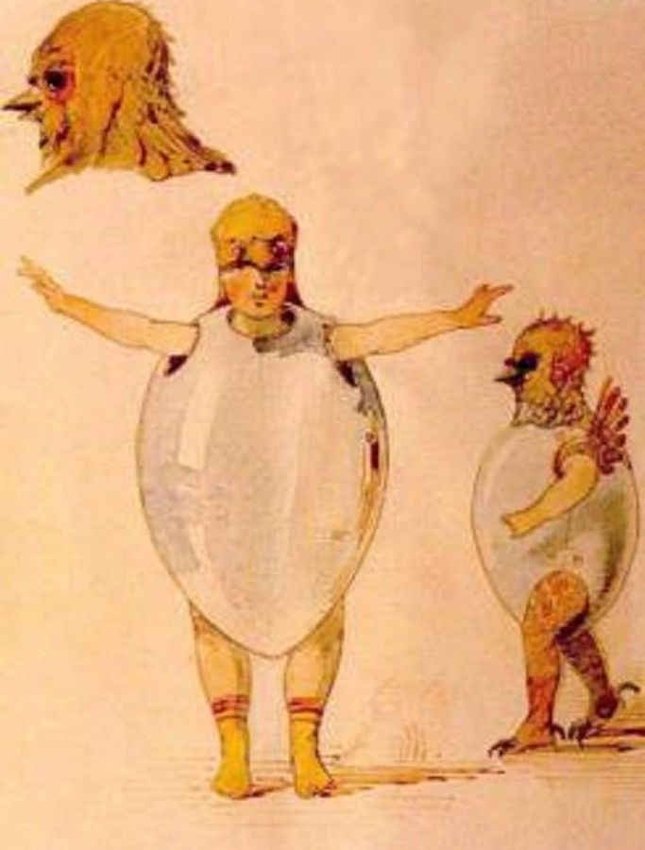
Фортепианная сюита, созданная М.П. Мусоргским под впечатлением от выставки произведений архитектора и художника В.А. Гартмана
Картинки с выставки
Ответ

Slide 17
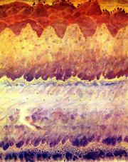
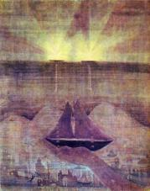
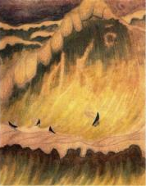
Картина художника и композитора М.К. Чюрлёниса, которая состоит из трёх частей, имеющих музыкальные названия
Аллегро
Анданте
Финал
Соната моря
Ответ

Slide 18
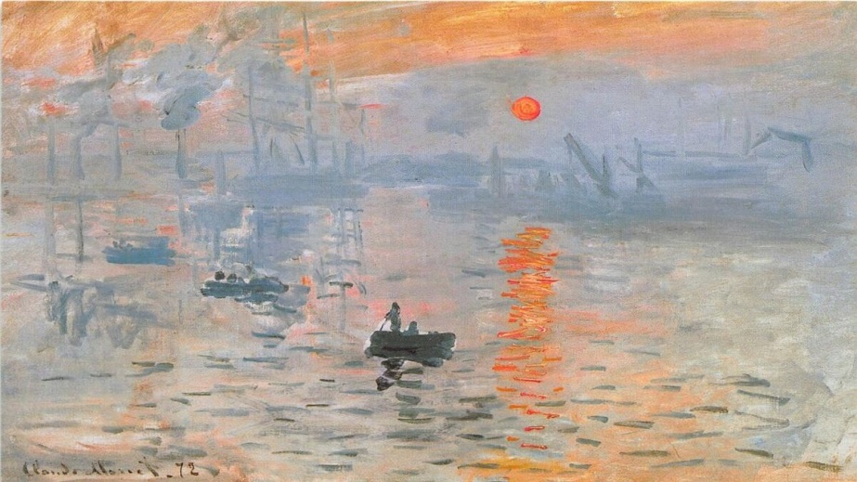
Направление в изобразительном искусстве и музыке конца XIX – начала XX века, в котором мастера старались выразить впечатления от реально существующего мира в его подвижности и изменчивости
Импрессионизм
Ответ

Slide 19
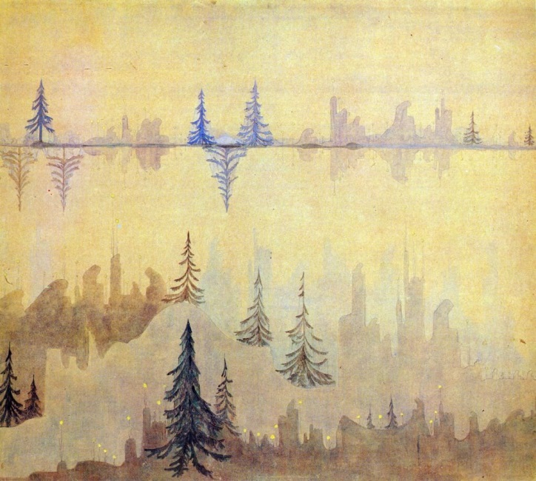
Жанр полифонической музыки, в котором мелодия последовательно повторяется несколькими голосами, и название картины М.К. Чюрлёниса
Фуга
Ответ
Notes:
На слайдах со звучащей музыкой перед ответом на вопрос нужно щёлкнуть мышью на кнопку «Скрипичный ключ» и послушать музыкальное произведение.

Slide 20
2 раунд
Вокальная музыка | 1 | 2 | 3 | 4 | 5
Инструментальная музыка | 1 | 2 | 3 | 4 | 5
Музыкальный театр | 1 | 2 | 3 | 4 | 5
3 раунд

Slide 21
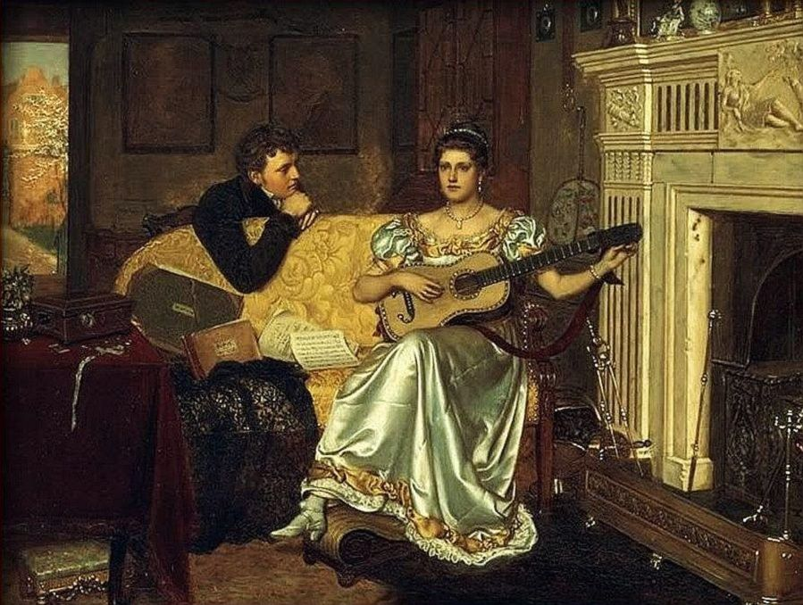
Небольшое вокальное произведение для голоса с инструментом, в котором раскрываются чувства человека
Романс
Ответ

Slide 22
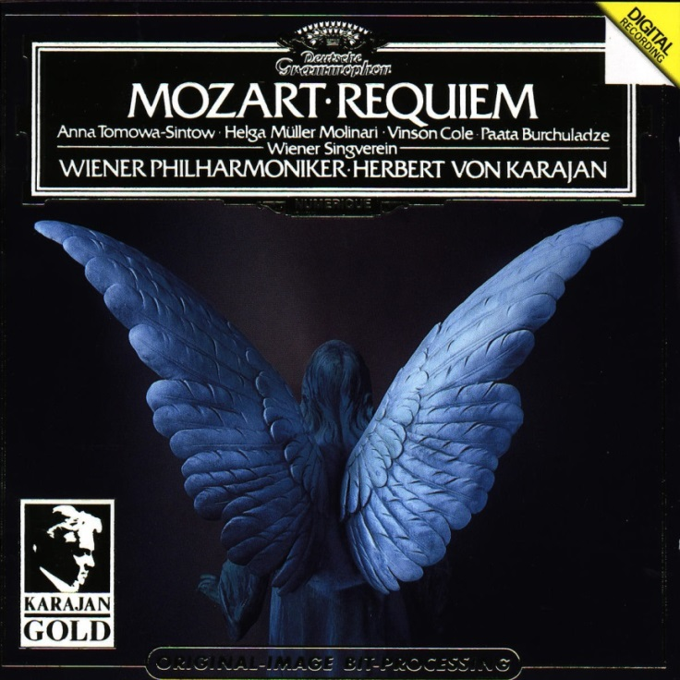
Музыкальное произведение траурного характера для хора с оркестром, последнее сочинение В.А. Моцарта
Реквием
Ответ

Slide 23
Концертное произведение для пения с инструментальным сопровождением, исполняющееся на гласный звук
Вокализ
Ответ

Slide 24
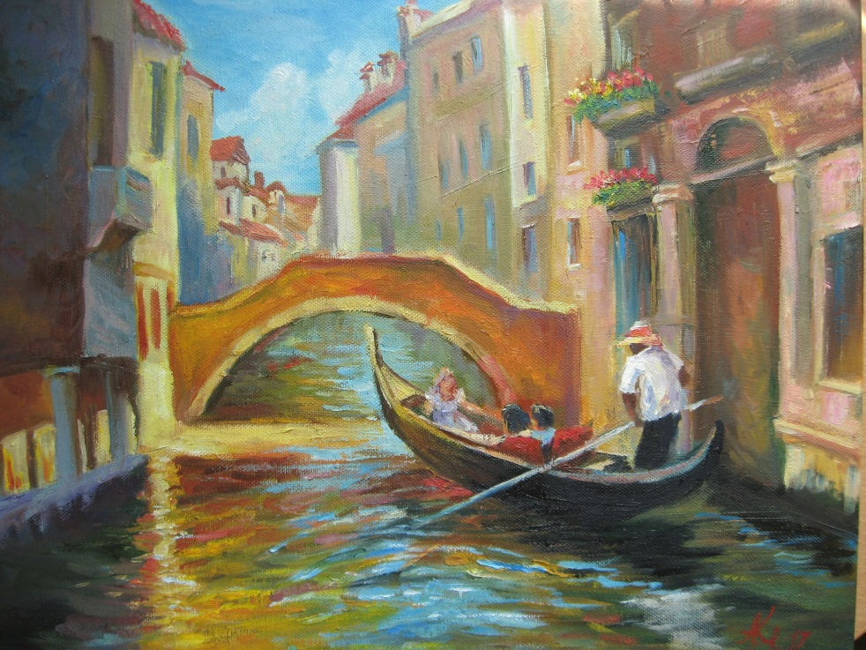
Вокальное или инструментальное произведение лирического характера – песня на воде
Баркарола
Ответ

Slide 25
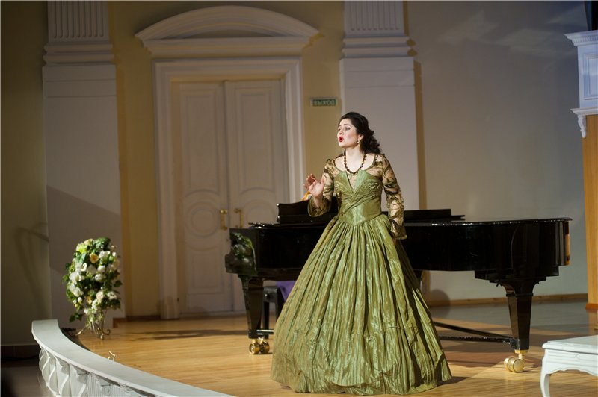
Слово, которое в переводе с итальянского языка означает «прекрасное пение»
Бельканто
Ответ

Slide 26
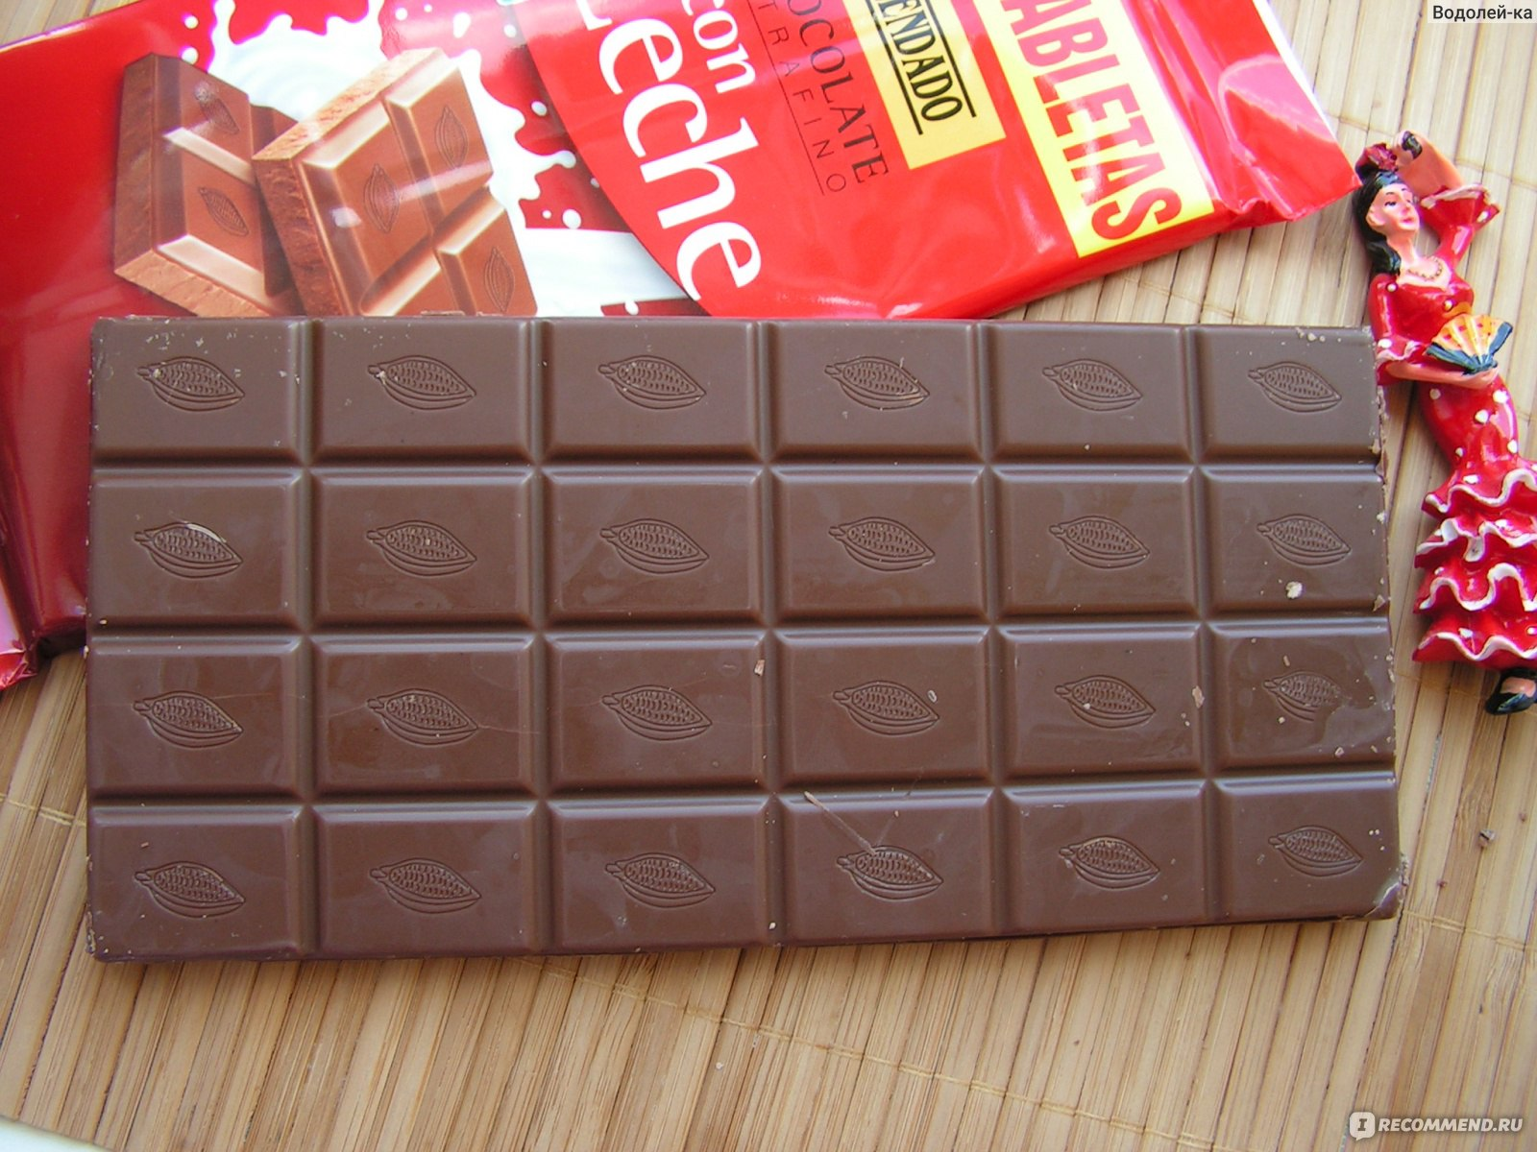
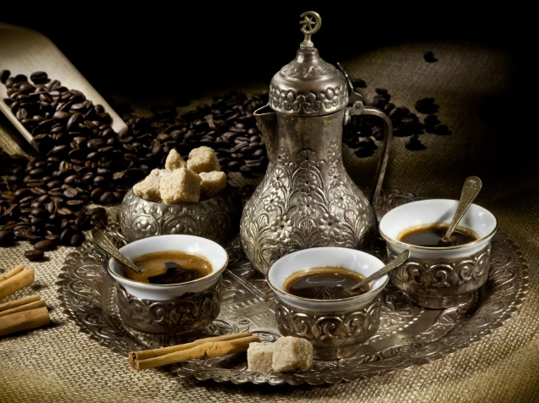
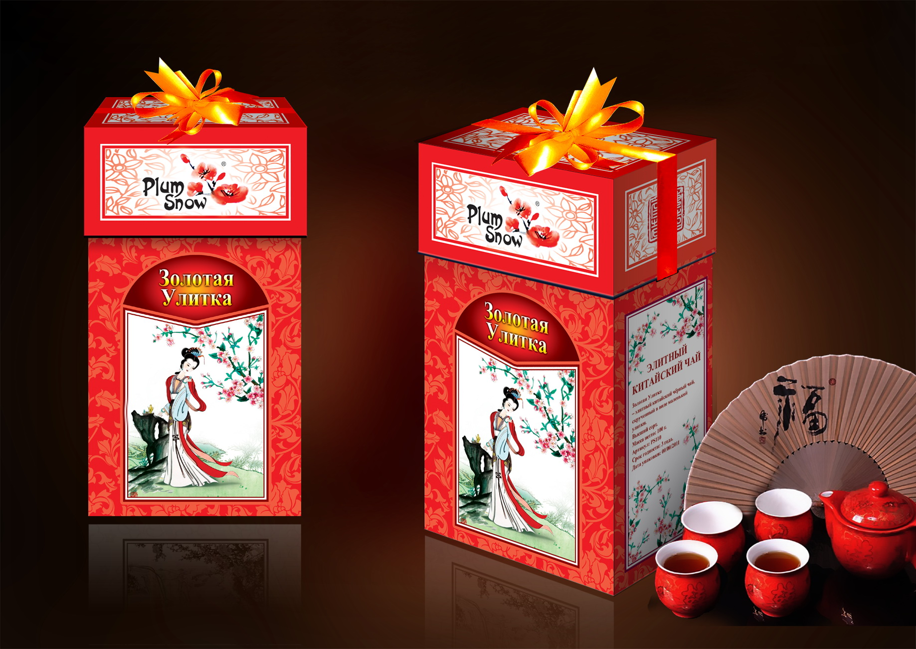
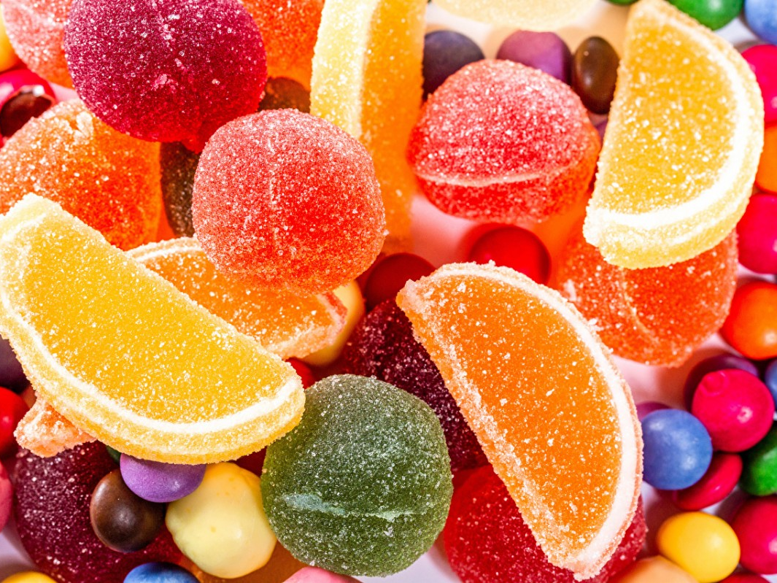
Танца этого гостя нет на балу в сказочном городе сладостей из балета
П.И. Чайковского «Щелкунчик»
1
2
3
4
Notes:
Если игроку предоставляется возможность выбрать правильный ответ из нескольких предложенных вариантов, то нужно щелкнуть мышью на выбранный вариант ответа. Правильный ответ остаётся на слайде («пульсирует»), а неверный ответ по щелчку на него исчезает.

Slide 27
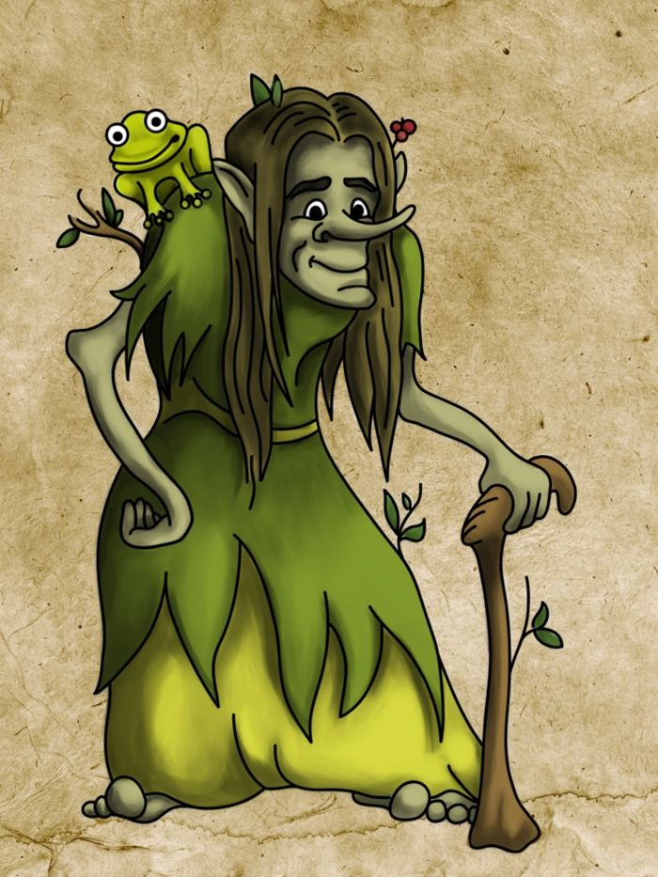
Симфоническая миниатюра А.К. Лядова, созданная по мотивам сказания русского народа, записанного И. Сахаровым
Кикимора
Ответ

Slide 28
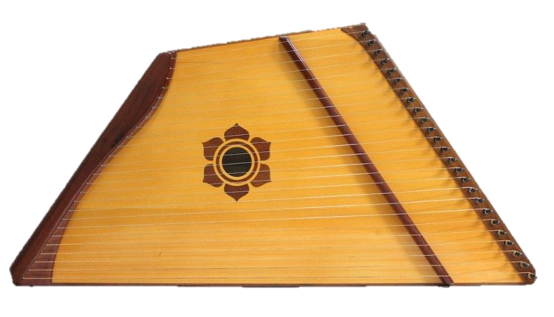
Музыкальный инструмент Древней Руси, которому подражает арфа в концертной симфонии В.Г. Кикты «Фрески Софии Киевской»
Гусли
Ответ

Slide 29
Сборник небольших пьес для фортепиано немецкого композитора Ф. Мендельсона, обладающих лирическим характером и напоминающих выразительную речь
Песни без слов
Ответ

Slide 30
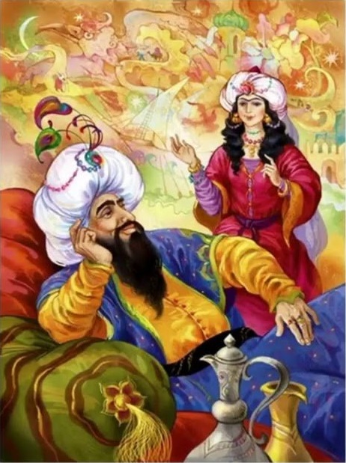
Инструментальные произведения, созданные на основе литературных источников или имеющие их названия
Шехеразада
Программная музыка
Ответ

Slide 31
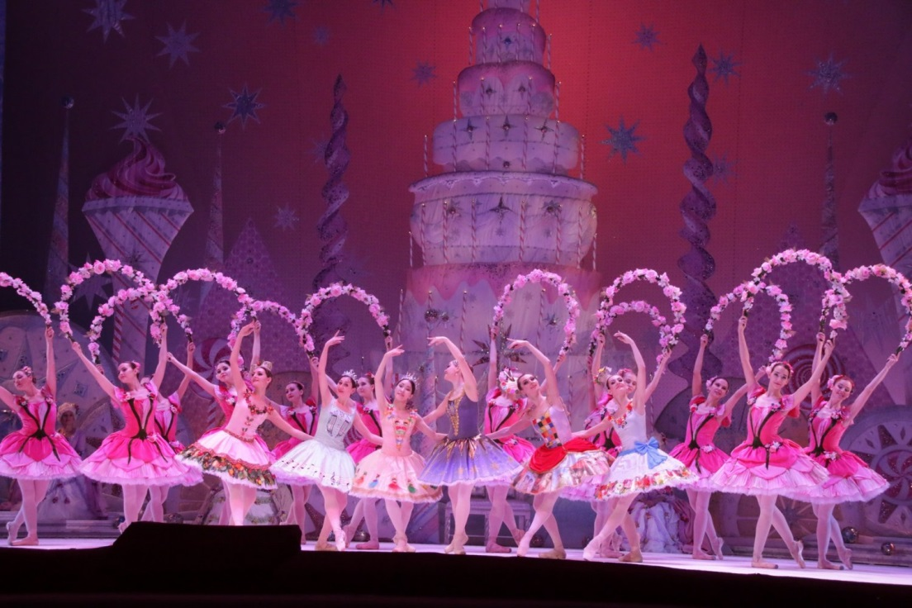
Спектакль, в основе которого лежит танец, соединённый с литературой, музыкой и изобразительным искусством
Балет
Ответ

Slide 32
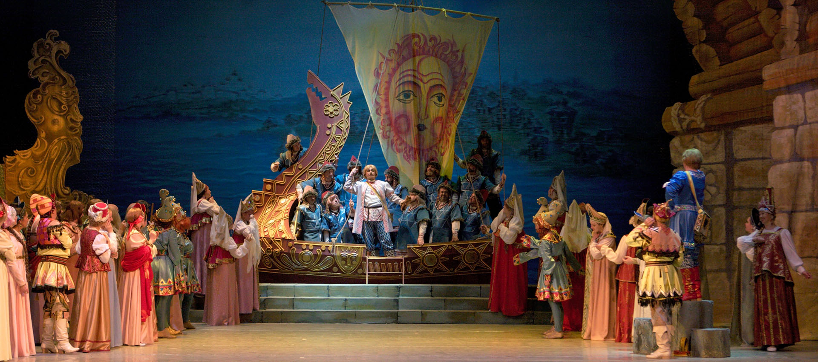
Вид театрального искусства, название которого в переводе с итальянского языка означает «труд, дело, сочинение»
Опера
Ответ

Slide 33
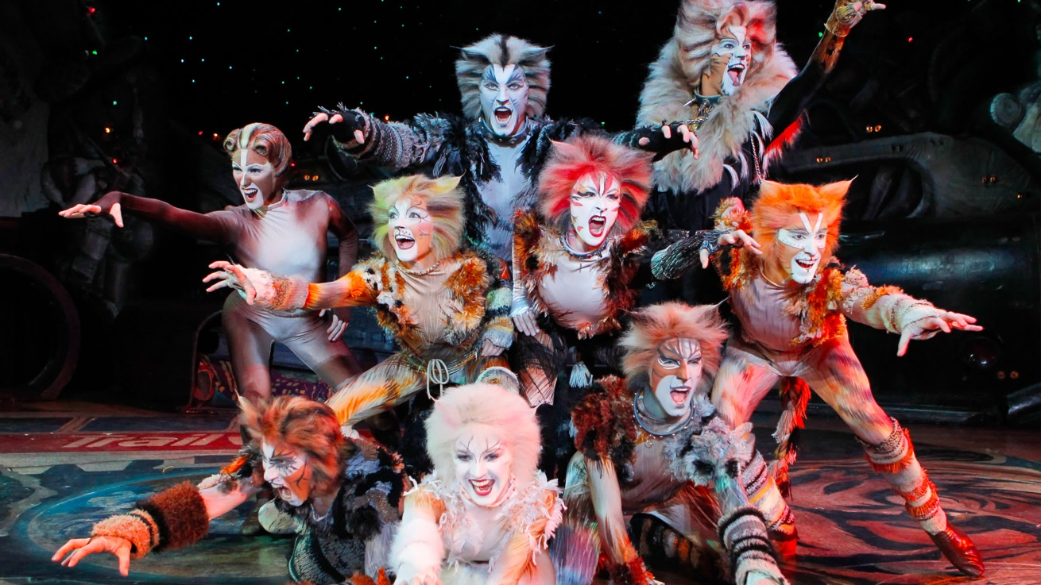
Развлекательное представление, в котором соединяются эстрадная и бытовая музыка, танец, литература и живопись
Мюзикл
Ответ

Slide 34
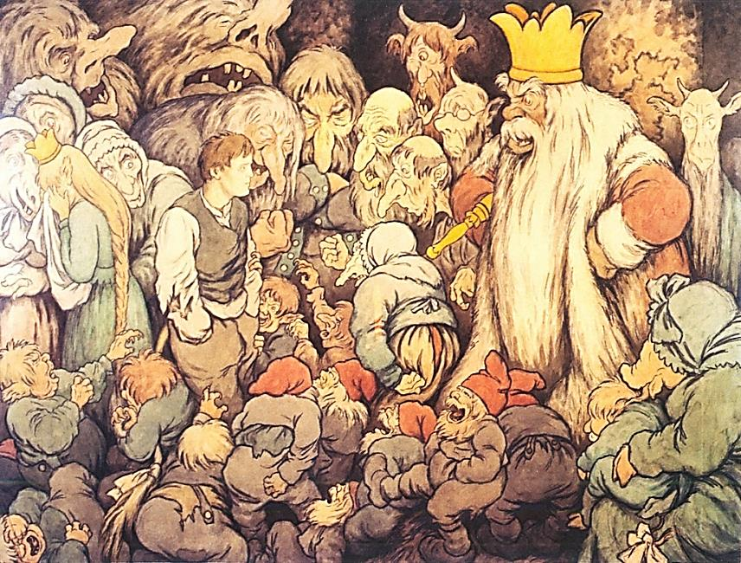
Пьеса Э. Грига из сюиты «Пер Гюнт», созданной на основе музыки к драматическому спектаклю Г. Ибсена
В пещере горного короля
Ответ

Slide 35
?
Вопрос-аукцион

Slide 36
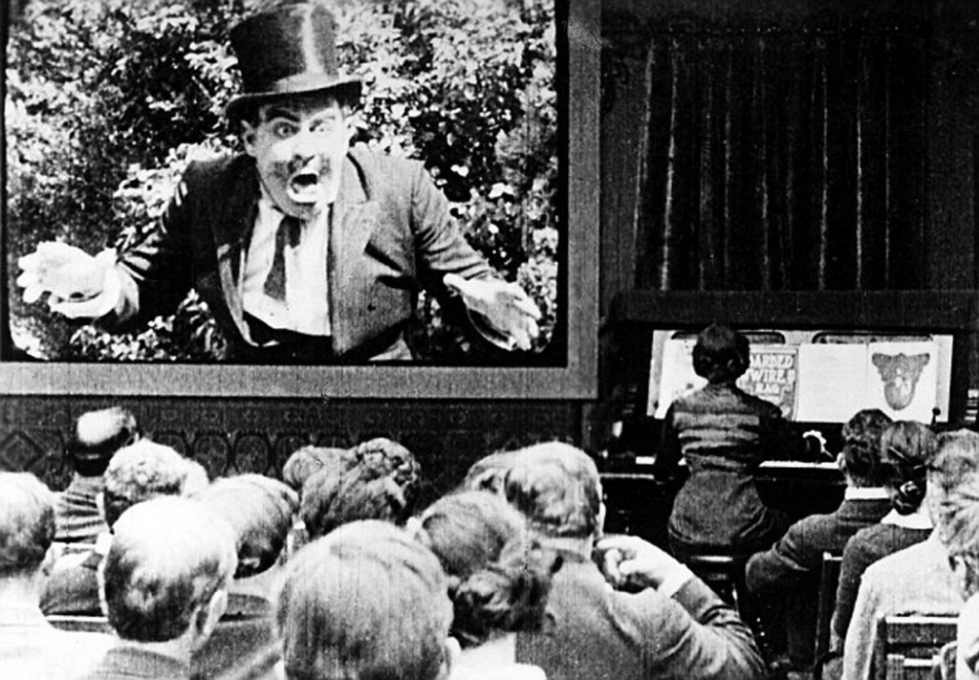
Музыкант-аккомпаниатор, исполнявший музыку к «немому» кинофильму в кинотеатре начала XX века
Тапёр
Ответ

Slide 37
3 раунд
Великие композиторы | 1 | 2 | 3 | 4 | 5
Музыкальные произведения | 1 | 2 | 3 | 4 | 5
Небесное и земное в звуках и красках | 1 | 2 | 3 | 4 | 5
Финал

Slide 38
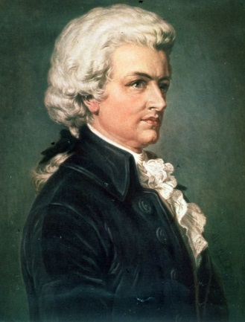
Австрийский композитор XVIII века, которого называли чудо-ребёнком, автор оперы «Волшебная флейта», Реквиема
В.А. Моцарт
Ответ

Slide 39
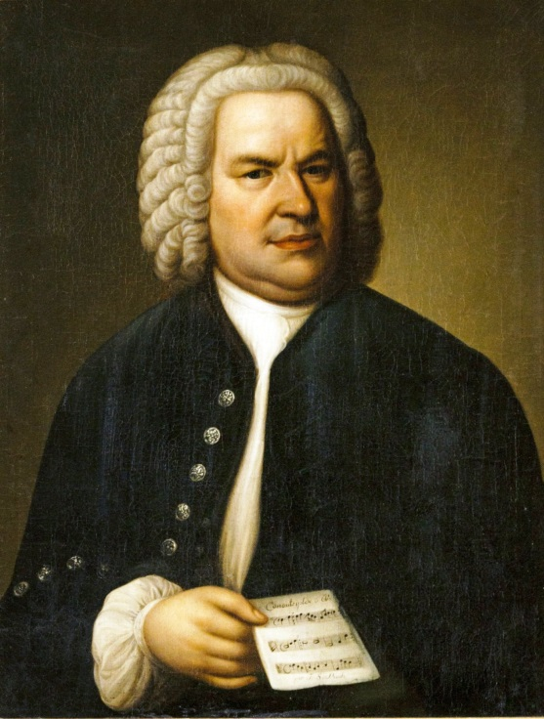
Органная музыка этого немецкого композитора XVIII века созвучна величественным образам соборов
И.С. Бах
Ответ

Slide 40
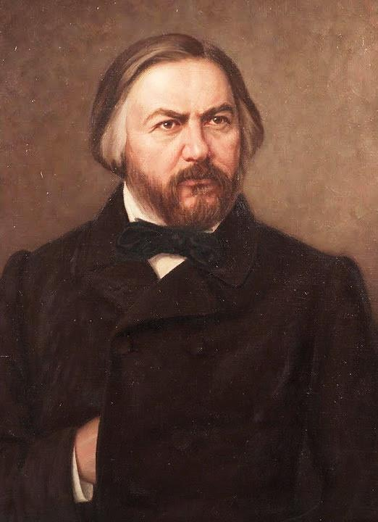
Композитор, основоположник русской классической музыки, создатель романсов «Жаворонок», «Венецианская ночь»
М.И. Глинка
Ответ

Slide 41
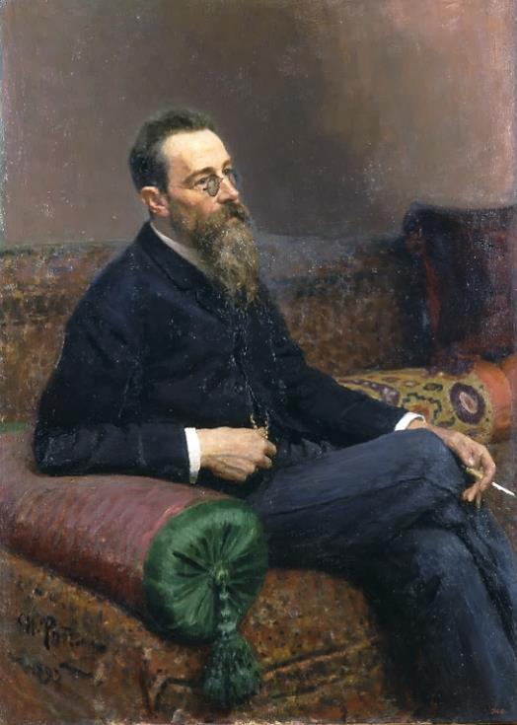
Русский композитор, морской офицер по образованию, профессор Петербургской консерватории, автор оперы «Садко»
Н.А. Римский-Корсаков
Ответ

Slide 42
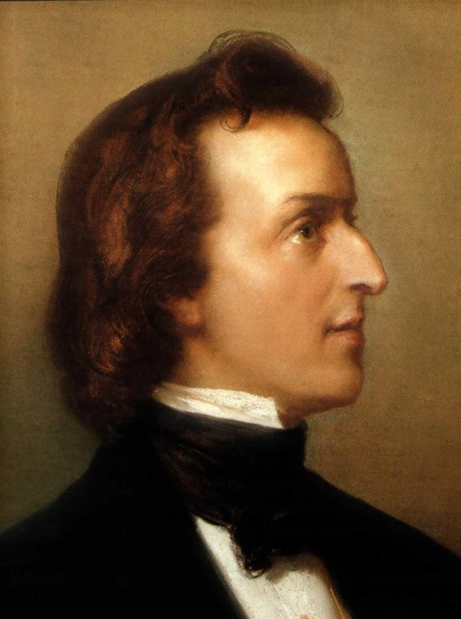
Польский композитор, пианист, сердце которого, согласно его последней воле, захоронено в Варшаве
Ф. Шопен
Ответ

Slide 43
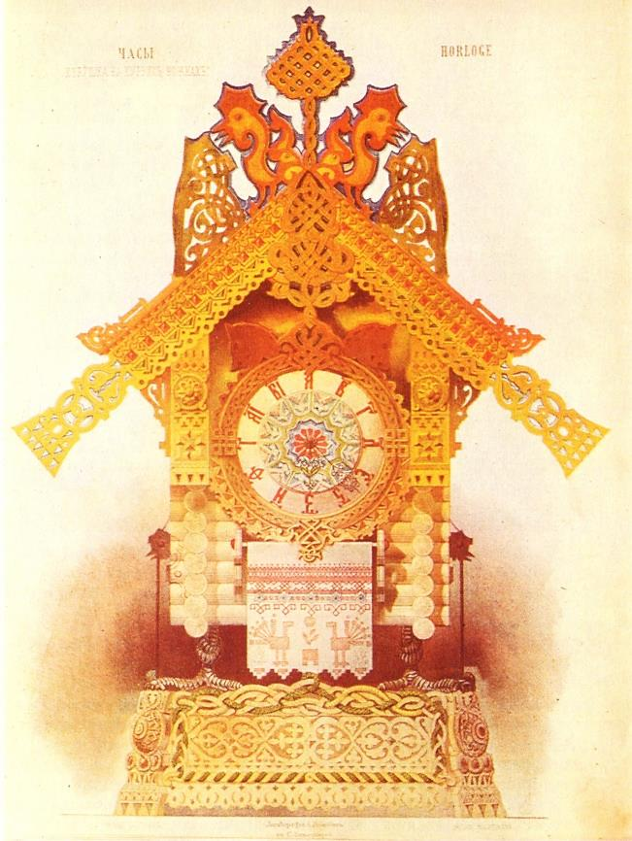
Пьеса М.П. Мусоргского из фортепианного цикла «Картинки с выставки»
Избушка на курьих ножках
Ответ

Slide 44
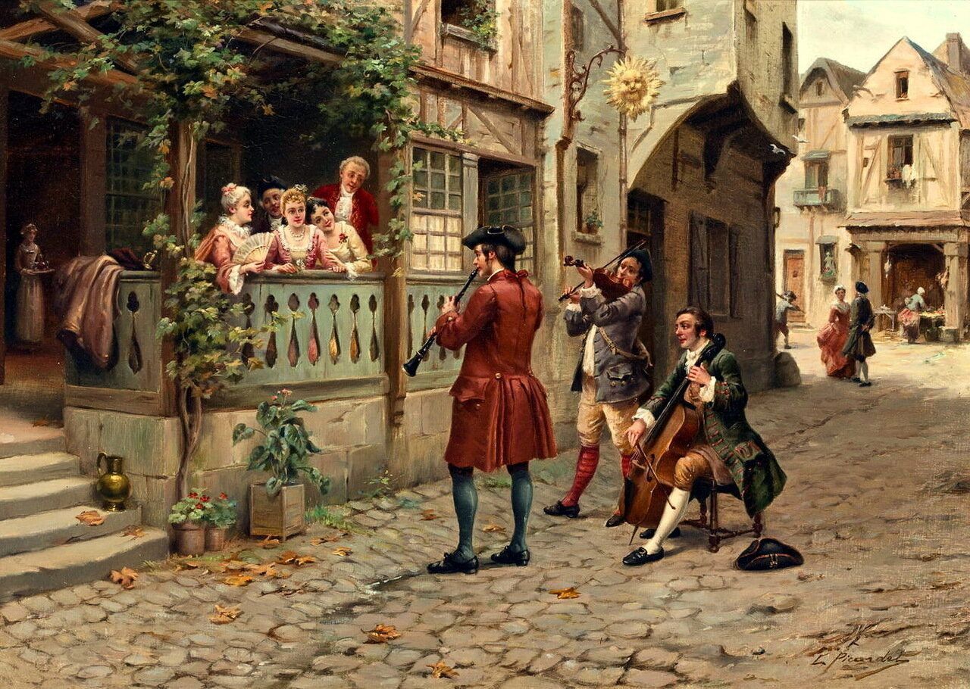
Одно из самых известных произведений В.А. Моцарта
Маленькая ночная серенада
Ответ

Slide 45
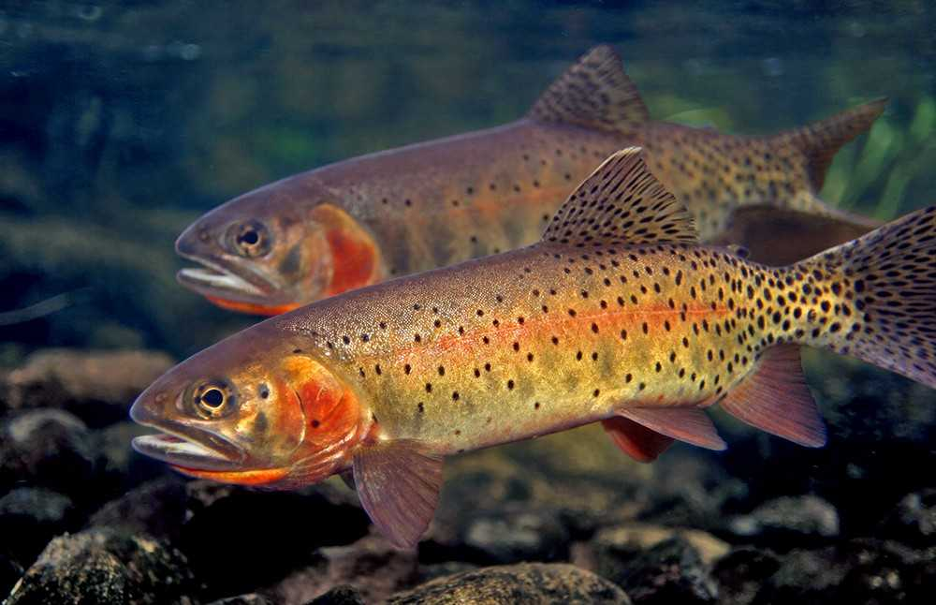
Песня Франца Шуберта, которая обрела вторую жизнь в инструментальном квинтете
Форель
Ответ

Slide 46
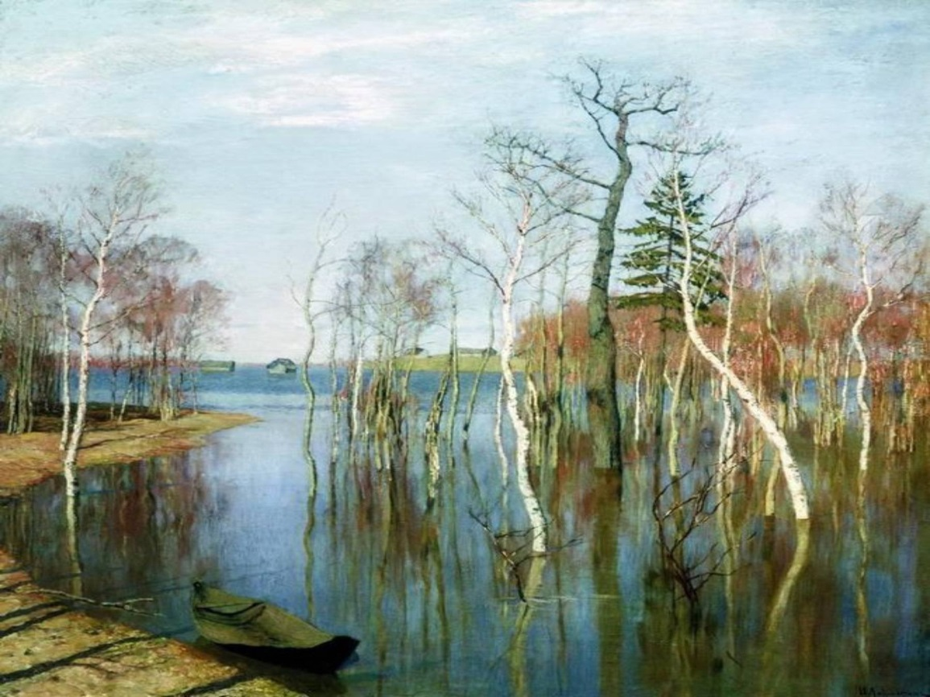
Романс С.В. Рахманинова на стихи Ф.И. Тютчева
Весенние воды
Ответ

Slide 47
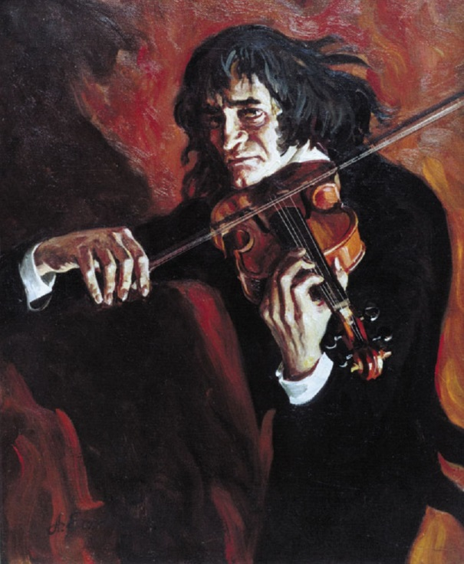
Произведение итальянского композитора и скрипача XIX века Никколо Паганини в интерпретации Виктора Зинчука
Каприс № 24
Ответ

Slide 48
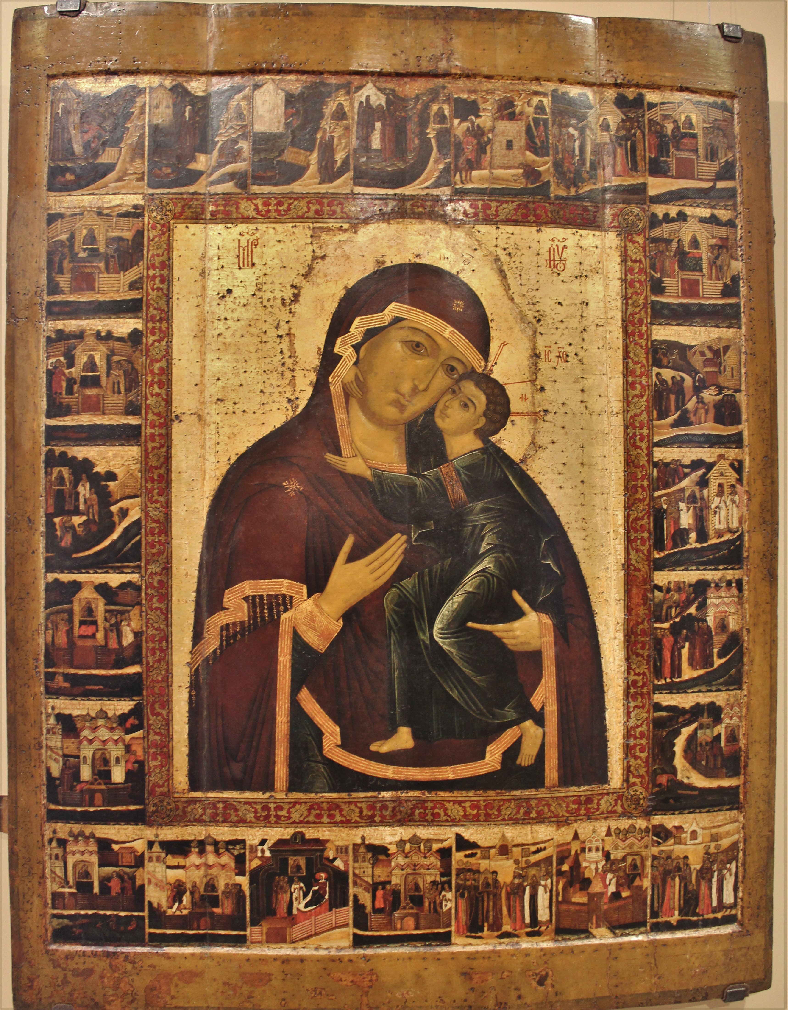
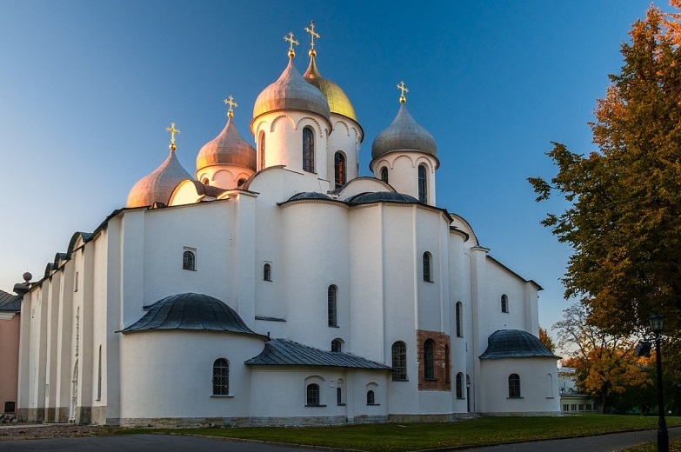
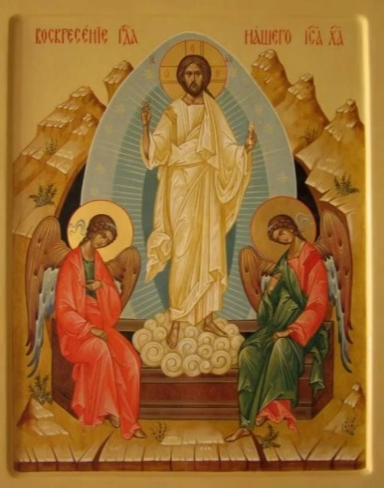
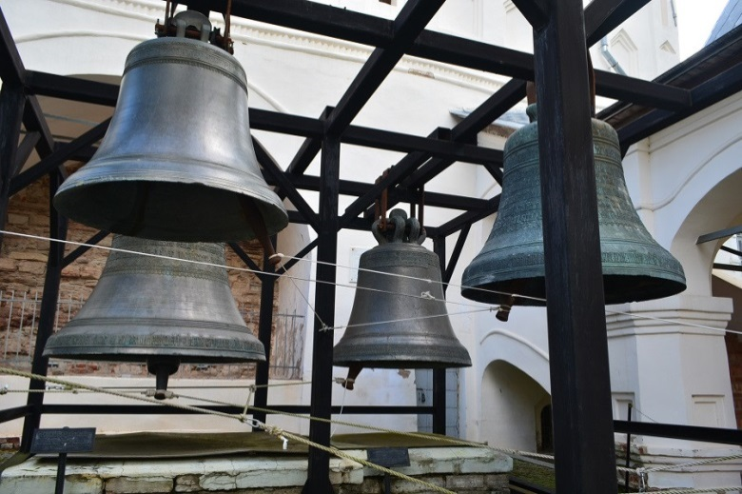
Светлый праздник, о котором повествует
4-я часть сюиты для двух фортепиано
С.В. Рахманинова, созданной на основе детских воспоминаний о звоне колоколов Софийского собора в Новгороде
Пасха
Ответ

Slide 49
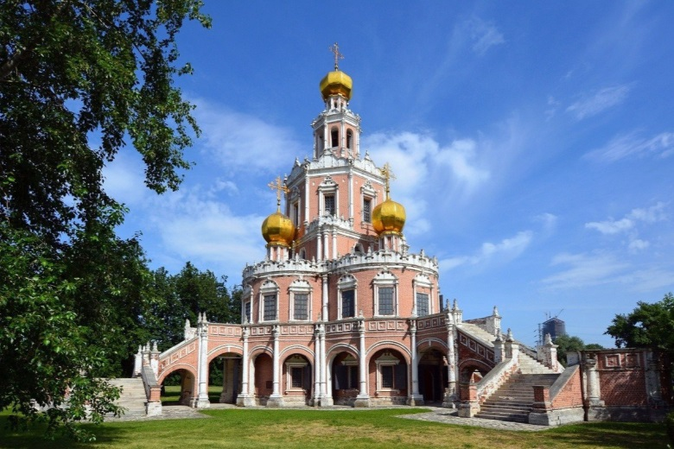
Архитектурное сооружение, в котором может звучать эта музыка
1
2
3
4

Slide 50
Архитектурное сооружение, в котором может звучать эта музыка
1
2
3
4

Slide 51
Основной вид древнерусского церковного одноголосного пения без сопровождения
Знаменный распев
Ответ

Slide 52
Произведение Ф. Шуберта, созвучное алтарной картине Рафаэля «Сикстинская мадонна» и стихотворению А. Толстого
Мадонна Рафаэля
Склоняся к юному Христу,
Его Мария осенила;
Любовь небесная затмила
Её земную красоту.
А Он, в прозрении глубоком,
Уже вступая с миром в бой,
Глядит вперёд — и ясным оком
Голгофу видит пред собой.
Ave Maria
Ответ

Slide 53
Финал
За отчий дом, за русский край… –
Образ Богородицы –
О подвигах, о доблести, о славе… –
Музыкальная живопись –
Образы борьбы и победы –
Окончание игры
Notes:
В финале при щелчке мышью на знак «Минус» красного цвета исчезают вопросы, которые финалисты исключают из списка. Оставшийся единственный вопрос открывается щелчком мышью на гиперссылку с названием номинации. После выявления победителя по баллам учитель щёлкает мышью на кнопку «Окончание игры», и появляется «кубок победителя».

Slide 54
Батальная сцена столкновения рыцарей-крестоносцев и русского войска в центре кантаты С.С. Прокофьева «Александр Невский»
Ледовое побоище
Ответ

Slide 55
Самый древний из сохранившихся в России и почитаемых образов Богородицы — Владимирская икона Божией Матери
1
3
2

Slide 56
Название произведений художника
С. Красаускаса, поэта Р. Рождественского, композитора Д. Кабалевского
Мечту пронесите через года
и жизнью
наполните!..
Но о тех,
кто уже не придёт никогда, —
заклинаю, —
помните!
Реквием
Ответ

Slide 57
Название вступления к опере
М.П. Мусоргского «Хованщина» – светлый и чистый образ Руси, символ пробуждающейся новой жизни
Рассвет на Москве-реке
Ответ

Slide 58
Композитор, героические образы музыки которого часто сравнивают с образами художника Микеланджело, со скульптурой Ники Самофракийской – богини победы
Л. Бетховен
Ответ

